Slide 1
Задания по информатике

Slide 2
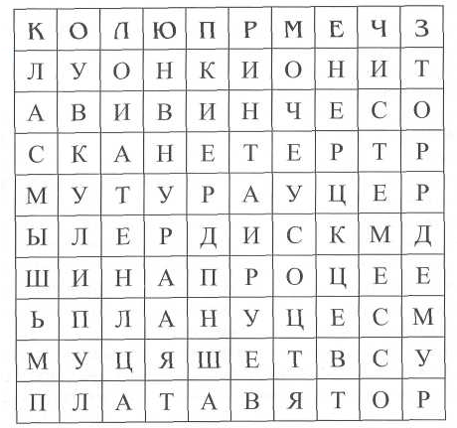
«Найди слова»
Найдите 12 слов, имеющих отношение к персональным компьютерам. Двигаться можно вниз и вправо.

Slide 3
Шифр № 1
Мальчики играли в шпионов и закодировали сообщение приду
Манным шифром. Кодовая таблица приведена ниже:
Расшифруйте полученное сообщение:
* + _ + + _ * * _ * *
А | Б | В | Г | Д | Е | Ж
* | _++ | __+ | *+ | _* | +_+ | **_

Slide 4
Шифр№2
Лпнрэяуёс
Ньщэ
Лопрлб
Лмбгйбуфсб
Йохпснбуйлб

